Slide 1
Calendario virtual.
Por: cristina loza.

Slide 2

OBJETIVO:
La organización calendarizada de salones para evitar el que las clases se vean empalmadas y ayude a la optimización de selección de salones.

Slide 3

¿Para que es?
Esta aplicación será web, tentativamente será programada en Laravel, y ayudara principalmente a la organización en los horarios y clases así como plus podrás ver las instalaciones en un pequeño mapa 3D, con una implementación de realidad aumentada.

Slide 4


Sera recursiva:
Podrás disfrutar de ella en comodidad de tu computadora y una aplicación en tu celular.

Slide 5
PROTOTIPO

Slide 6
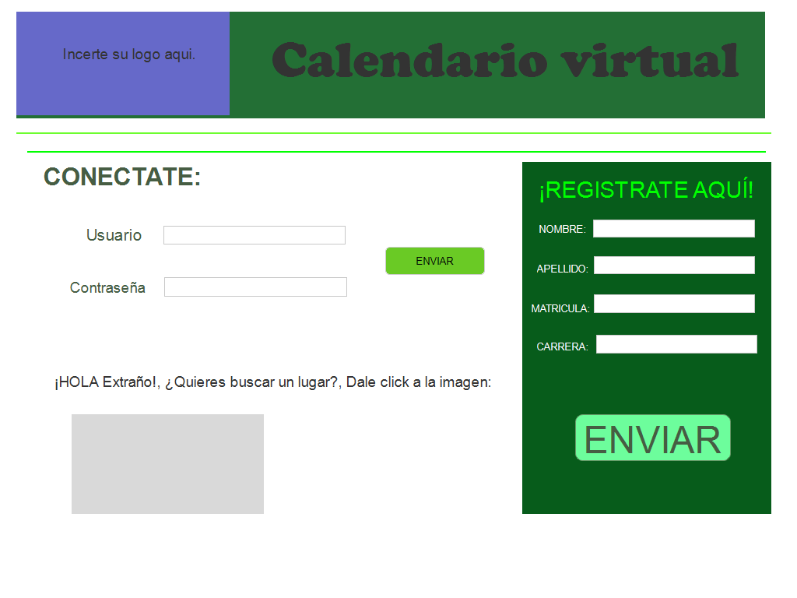

Slide 7
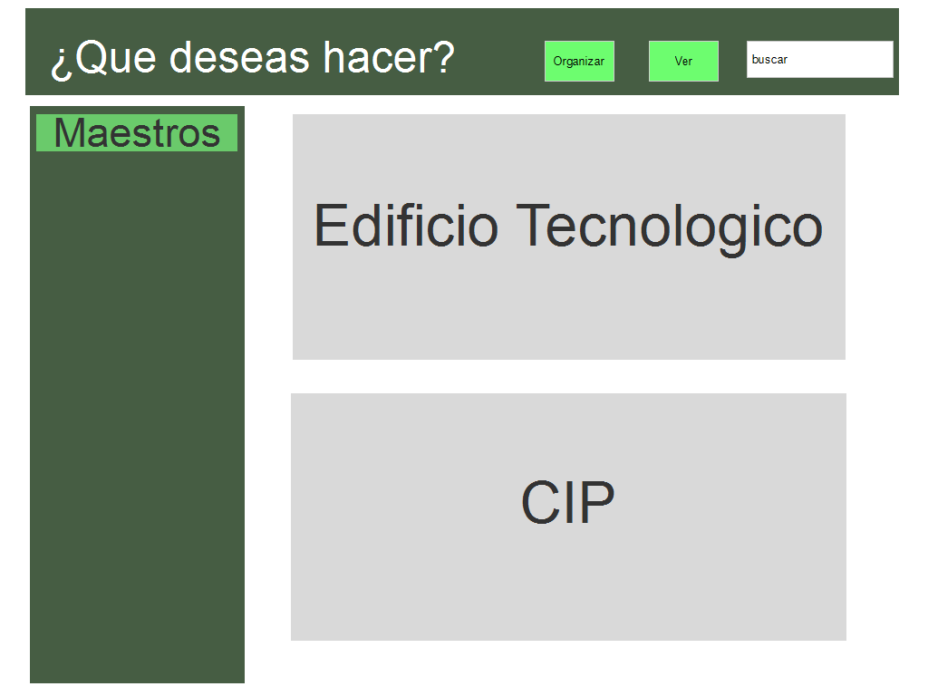

Slide 8
